Slide 1
ПРЕДМЕТ ПСИХОЛОГИИ УПРАВЛЕНИЯ
САРАТОВСКИЙ НАЦИОНАЛЬНЫЙ ИССЛЕДОВАТЕЛЬСКИЙ ГОСУДАРСТВЕННЫЙ УНИВЕРСИТЕТ
ИМЕНИ Н.Г. ЧЕРНЫШЕВСКОГО
Кафедра общей и социальной психологии
Лекция 1
САРАТОВСКИЙ ГОСУДАРСТВЕННЫЙ УНИВЕРСИТЕТ ИМЕНИ Н.Г. ЧЕРНЫШЕВСКОГО Факультет психологии

Slide 2
Тематический план лекции:
Этимология слова «менеджмент»; соотношение понятий «менеджмент» и «управление».
Предмет психологии управления (менеджмента) и ее задачи.
Основные этапы формирования менеджмента как самостоятельной области знания.
Научный этап развития менеджмента как самостоятельной области знания. (Ф. Тейлор, М. Фоллет, А. Файоль, Э. Мэйо).
Современные (системные) теории менеджмента: Т. Питерс и Р. Уотерман, Р. Паскаль, Э. Атос, «7-S» теория.
Контрольные вопросы по теме.
Библиографический список.

Slide 3
МЕНЕДЖМЕНТ
– В ПЕРЕВОДЕ С АНГЛИЙСКОГО «УРАВЛЕНИЕ».

Slide 4
Менеджмент (в русском)– функция, вид деятельности по руководству людьми в самых разнообразных организациях.

Slide 5
(в отличие от управления в государственной сфере или управления техникой).
Термин «менеджмент» в английском языке используется преимущественно для обозначения
управления в хозяйственной сфере

Slide 6
Менеджмент – область человеческого знания, наука об управлении.
Менеджмент – управление в хозяйственной сфере.

Slide 7
Менеджмент – в нашем языке слово «менеджмент» служит для обозначения категории работников, осуществляющих функцию управления организацией.
Менеджер - субъект управления, профессиональный управляющий.

Slide 8
Менеджер — это член организации, осуществляющий управленческую деятельность и решающий управленческие задачи.
Менеджеры являются ключевыми людьми в организации.

Slide 9
Менеджеры играют различные роли в организации, задачи решаемые различными менеджерами различны, индивидуален и стиль выполнения менеджерских функций.

Slide 10
Это обусловлено существующей в организации иерархией, структурой, культурой: нормами и традициями, различными задачами, которые решают организации, тем, что существуют различные виды управленческой деятельности, и личностными особенностями людей, осуществляющих управление.

Slide 11
Роль менеджера в организации:
менеджеры обеспечивают выполнение организацией ее
основного предназначения;
менеджеры проектируют и устанавливают взаимодействие
между отдельными операциями и действиями, выполняемыми в организации;

Slide 12
Роль менеджера в организации:
менеджеры разрабатывают стратегии поведения организации в изменяющемся окружении;
менеджеры обеспечивают служение организации интересам тех лиц и учреждений, которые контролируют организацию;

Slide 13
Роль менеджера в организации:
менеджеры являются основным информационным звеном связи организации с окружением;
менеджеры несут формальную ответственность за результаты деятельности организации;
менеджеры официально представляют организацию в церемониальных мероприятиях.

Slide 14
Принятие управленческих решений
Менеджер определяет направление движения организации, решает вопросы распределения ресурсов, осуществляет текущие корректировки и т.п.
Право принятия управленческих решений имеет только менеджер.
Будучи наделенным правом принятия решения, менеджер несет ответственность за последствия принятого решения.
Поэтому менеджер должен не только уметь выбрать наилучший вариант решения. Менеджер должен решиться на то, чтобы рискнуть повести руководимый им коллектив в определенном направлении.

Slide 15
Информационный аспект менеджмента
Менеджер собирает информацию о внутренней и внешней среде, распространяет информацию в виде фактов и нормативных установок, разъясняет политику и основные цели организации.
От того, насколько менеджер владеет информацией, насколько он может ясно и четко доводить информацию до членов организации, очень сильно зависит результат его работы.

Slide 16
Управление человеческими ресурсами
Менеджер формирует отношения внутри и вне организации, мотивирует членов организации на достижение целей, координирует усилия.
Поддержка членами коллектива своего руководителя в современных условиях является базой, без которой ни один менеджер, каким грамотным специалистом он ни был, не сможет успешно управлять своим коллективом.

Slide 17
Менеджеры
являются
ключевыми людьми
в организации.

Slide 18
Как Вы думаете, что является объектом управления со стороны менеджмента ?
Каковы элементы организации?

Slide 19
Объектом управления со стороны менеджмента являются:
производство;
маркетинг;
финансы;
учет и анализ хозяйственной деятельности;
человеческие ресурсы.

Slide 20
Что такое «управление»?

Slide 21
Управление – это воздействие на организационную систему с целью её перевода из существующего в желательное состояние.

Slide 22
Тематический план лекции:
Этимология слова «менеджмент»; соотношение понятий «менеджмент» и «управление».
Предмет психологии менеджмента и ее задачи.
Основные этапы формирования менеджмента как самостоятельной области знания.
Научный этап развития менеджмента как самостоятельной области знания. (Ф. Тейлор, М. Фоллет, А. Файоль, Э. Мэйо).
Современные (системные) теории менеджмента: Т. Питерс и Р. Уотерман, Р. Паскаль, Э. Атос, «7-S» теория.
Контрольные вопросы по теме.
Библиографический список.

Slide 23
Так что–же такое психология менеджмента?

Slide 24
Психология менеджмента наука о:
психологическом содержании и структуре управленческой деятельности,

Slide 25
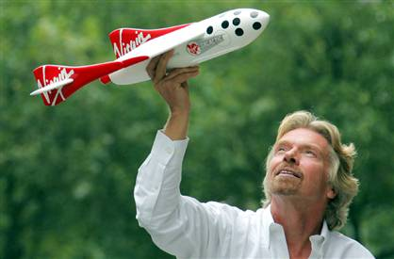
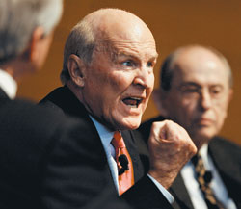
Психология менеджмента наука о:
психологических особенностях личности руководителя, фото с сайта http://biztimes.ru/, www.google.ru/images /

Slide 26
Психология менеджмента наука о:
и психологических закономерностях совместной деятельности по достижению организационных целей. фото с сайта http://biztimes.ru/, www.google.ru/images /

Slide 27
Психология менеджмента
наука о:
психологическом содержании и
структуре управленческой деятельности;
2. психологических особенностях личности руководителя;
3. психологических закономерностях совместной деятельности по достижению организационных целей.

Slide 28
Психология менеджмента
это междисциплинарное научно-практическое направление.
Объект психологии менеджмента – управленческая деятельность, взаимодействие руководителя и работников организаций.

Slide 29
Психология менеджмента
предмет психологии менеджмента:
психологические закономерности деятельности по управлению организацией;
личностные особенности людей, осуществляющих деятельность по управлению организацией; в том числе ряд традиционно социально-психологических феноменов (лидерство, руководство и др.)

Slide 30
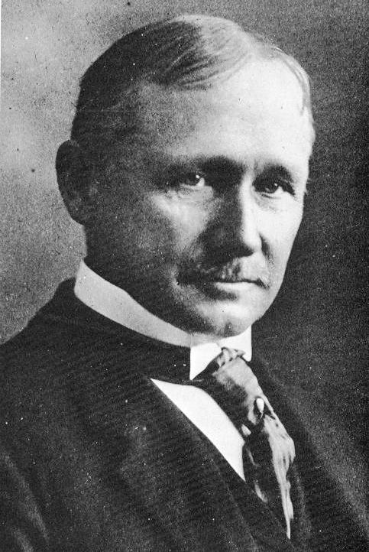
Психология менеджмента
– это наука, возникшая на стыке психологии и менеджмента во 2-й половине 20 века.
Основоположником научного менеджмента (1900 год) Является Фредерик Уинслоу Тейлор (F. W. Taylor, 1856-1915).
фото с сайта http://biztimes.ru/, www.google.ru/images /

Slide 31
Фредерик Уинслоу Тейлор (F. W. Taylor, 1856-1915)
Американский инженер и менеджер.
Основоположник школы «научного управления» (scientific management),
сформулировал принципы оценки и рационализации трудовых затрат, управления производством.
Фото с сайта http://biztimes.ru/, www.google.ru/images /

Slide 32
Ф. Тейлор ввел 3 принципа научной организации производства
1. Принцип функциональной дифференциации, заключается в группировке задач для формирования индивидуальных рабочих мест. Работникам выдавались письменные инструкции (задачи предписания), представлявшие собой подробное изложение конкретных производственных заданий и способов их выполнения.

Slide 33
Ф. Тейлор ввел 3 принципа научной организации производства
2. Принцип специализации, обосновывающий идею о том, что работа каждого человека должна быть по возможности ограничена выполнением одной ведущей функции.
3. Принцип материальной заинтересованности.

Slide 34
Ф. Тейлор ввел 3 принципа научной организации производства
Принято считать, что работы Тейлора заложили основы концепции «экономического человека», в которой принципу материальной заинтересованности отводится решающая роль.
Тейлор полагал, что работник не должен получать больше того, что произвел, и рекомендовал сдельную оплату труда как средство мотивации.

Slide 35
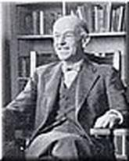
Элтон Мейо (1880-1949). Доктрина человеческих отношений
Проводил эксперименты в
Компании
«Вестерн Электрик»
в период с 1927 по 1939 г.
фото с сайта http://biztimes.ru/, www.google.ru/images /

Slide 36
Элтон Мейо (1880-1949). Доктрина человеческих отношений
1. Человек — существо социальное, ему нужно работать в группе.
2 . Все члены группы придерживаются в своем поведении групповых норм.
3. Выработка рабочего определяется скорее групповыми нормами, чем его физическими возможностями.

Slide 37
Доктрина человеческих отношений
4.Руководители производства должны ориентироваться в большей степени на людей, чем на продукцию.
Представители школы «человеческих отношений» (К. Арджайрис, Д. Мак-Грегор, Ф. Ротлисбергер, Ф. Селзник, А. П. Слоун, Ф. Херцберг) акцентировали значение неформальных отношений в деятельности организаций.

Slide 38
Макс Вебер (1864-1920)
Немецкий социолог, профессор Фрайбургского, а затем Мюнхенского университета. Анализировал приемы интенсификации ведения хозяйства.

Slide 39
Он интересовался причинами и условиями возникновения капитализма в Европе.
В книгах «История хозяйства» и «Протестантская этика и дух капитализма» М. Вебер анализировал духовные истоки предпринимательства и этики труда на капиталистических предприятиях.
Он считал, что в основу капиталистического построения предприятия была заложена идея рационализации трудовых действий.

Slide 40
М. Вебер ввел понятие «идеальный тип действий» и выделил четыре таких типа:
♦ традиционный;
♦ аффективный;
♦ ценностно-рациональный;
♦ целе-рациональный.
Целерациональный тип действий М. Вебер считал доминирующим на капиталистическом предприятии.

Slide 41
Процесс рационализации внедрялся постепенно и представлял собой систематическое вытеснение исторически устаревших иррациональных, аффективных, традиционных действий работников.

Slide 42
Развитие научного управления неразрывно связано с именем
Анри Файоль (1841—1925)

Slide 43
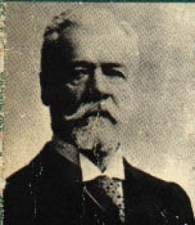
Анри Файоль (1841-1925)
Планирование
Организация
Координация
Контроль
Связующие процессы
Коммуникация Принятие
решений

Slide 44
Управление в работах А. Файоля рассматривается как процесс, поскольку работа по достижению целей с помощью других – это не единовременное действие, а серия непрерывных взаимосвязанных действий.
Эти действия, каждое из которых само по себе является процессом, называются управленческими функциями.
Процесс управления является общей суммой всех функции
(А. Файоль).

Slide 45
Питер Друкер
(1909-2005)
профессор Нью-Йоркского университета, профессор
Высшей школы Кларемонт в Калифорнии,
консультант в сфере бизнеса.

Slide 46
Аржирис Крис, Argyris Chris
Основоположник науки о действии.
Его подход, используемый как к отдельным индивидам, так и организациям в целом дает возможность добиться изменения поведения отдельных людей и социальных систем.

Slide 47
Управление – это воздействие на организационную систему с целью её перевода из существующего в желательное состояние.

Slide 48
Перевод организационной системы из существующего в желательное состояние выполняется посредством осуществления управленческих функций:

Slide 49
Можно выделить 9 управленческих функций:
Постановку цели (определение будущего состояния организации.
Разработку стратегии (определение способов достижения цели.
Планирование работы (определение задач конкретным исполнителем.

Slide 50
Можно выделить 9 управленческих функций:
Проектирование работы (определение рабочих функций исполнителей.
Мотивирование к работе (целенаправленное воздействие на исполнителей).
Координацию работы (согласование усилий исполнителей).

Slide 51
Можно выделить 9 управленческих функций:
Учёт и оценку работы (измерение результатов и их анализ).
Контроль выполнения работы (сопоставление результатов с целями.
Обратную связь (корректировка).

Slide 52
Алгоритм управленческой деятельности
это алгоритм перевода ОС из существующего в желательное состояние. Алгоритм представляет собой последовательную реализацию 9-ти управленческих функций.

Slide 53
Место процесса управления в организации
ПРОЦЕСС
УПРАВЛЕНИЯ
ПРОЦЕСС
СОЗДАНИЯ
И РЕАЛИЗАЦИИ
ПРОДУКТА
Ресурсы:
Трудовые
Материальные
Финансовые
Информационные
2. Положение в среде
3. Динамка развития
4. Стратегия
Поставленные цели
2. Полученные
результаты
Действие и функция управления

Slide 54
Управление
В самом общем виде управление предстает как определенный тип
взаимодействия, существующий между двумя субъектами, один из
которых в этом взаимодействии находится в позиции субъекта управления, а второй — в позиции объекта управления.

Slide 55
Взаимодействие субъекта и объекта управления характеризуется следующим:
субъект управления направляет объекту управления импульсы
воздействия, которые содержат в себе в явном или косвенном
виде информацию относительно того, как должен функционировать в дальнейшем объект управления.

Slide 56
Взаимодействие субъекта и объекта управления:
Данные импульсы называются управленческими командами;
Объект управления получает управленческие команды и функционирует в соответствии с содержанием данных команд.

Slide 57
Для того чтобы это выполнялось, необходимо:
1. наличие у субъекта управления потребности и возможности управлять объектом управления, вырабатывая для этого соответствующие управленческие команды,
2. наличие у объекта управления готовности и возможности эти команды выполнять.

Slide 58
МЕТОДЫ УПРАВЛЕНИЯ
Методы правового регулирования.
Организационн-административные методы.
Экономические методы.
Психологические методы.

Slide 59
Эволюция подходов к управлению
1. Технократический подход;
2. Доктрина человеческих отношений;
3. Контрактация индивидуальной ответственности.
Стимулирование индивидуального профессионального развития за счет включения механизмов личной заинтересованности и персональной ответственности.

Slide 60
4. Командный менеджмент:
Социальное и культурное творчество самих работников, их непосредственное участие в самоорганизации и самоуправлении совместной деятельностью, взаимный контроль, взаимопомощь и взаимозаменяемость.

Slide 61
4. Командный менеджмент: (team management).
Ясность общих ценностей и целей, коллективная ответственность за результаты и высокую эффективность работы, разностороннее развитие и использование индивидуального и группового потенциалов.

Slide 62
Современные теории менеджмента
Консультанты ≪МакКинзи≫
Томас Питерс и Роберт Уотерман авторы книги ≪В поисках эффективного управления≫;
Энтони Атос и Ричард Паскаль авторы книги ≪Искусство японского правления: пособие для американских управляющих≫.
Создали ≪7-S≫ теорию.

Slide 63
≪7-S≫ теория:
Эффективность организации обусловлена семью взаимосвязанными элементами. Изменение в одном из элементов системы требует адекватного изменения остальных шести элементов:
стратегия;
структура;
процедуры и процессы;
штат
стиль руководства
квалификация;
разделенные ценности.

Slide 64
Советы известных менеджеров
Джек Уэлч (Jack Welch)
(Родился в 1935 году
В 1981-2001 возглавлял
General Electric)
фото с сайта http://biztimes.ru/, www.google.ru/images /

Slide 65
Советы известных менеджеров
Если Ваши работники достигают успеха в выполнении заданий, и при этом не лояльны к ценностям:
увольняйте их (если ценности идут в разрез) - они вносят смуту и делают организацию неуправляемой или договоритесь, если ценности нейтральны.
Если Ваши работники достигают успеха и лояльны к ценностям: поощряйте их.
эффективность
Разрушители Молодцы
организации
правильные ценности
Опасность Еще один шанс
Если Ваши работники не достигают успеха в выполнении заданий, и при этом не лояльны к ценностям:
увольняйте их.
Если Ваши работники не всегда достигают успеха в выполнении заданий, но при этом лояльны к ценностям: обучайте их или найдите им в организации ту работу, с которой они могут справиться.
фото с сайта http://biztimes.ru/, www.google.ru/images /

Slide 66
Контрольные вопросы по теме:
Менеджмент: какова этимология слова, основные этапы формирования менеджмента как самостоятельной области знания? Каково соотношение понятий «менеджмент» и «управление»?
Дайте определение термина «управление».
Охарактеризуйте научный этап развития менеджмента как самостоятельной области знания. (Ф. Тейлор, М. Фоллет, А. Файоль, Э. Мэйо)
В чем вклад психологии в становление менеджмента как науки (А Маслоу, Э. Мэйо, К. Аржирис, Г. Саймон, Ч. Хэнди)?
Каков предмет психологии менеджмента и ее задачи?
Охарактеризуйте современные (системные) теории менеджмента: Т. Питерс и Р. Уотерман, Р. Паскаль, Э. Атос, «7-S» теория.
Перейти на тематический план лекции

Slide 67
Библиографический список:
Акофф Р. Планирование будущего корпорации. - Пер. с англ. - М.: Прогресс, 1985. - 327 с.
Армстрoнг, М, Практика управления человеческими ресурсами A Handbook of Human Resource Management Practice. - 8-е издание, СПб.: ПИТЕР, 2008. - 832 с.
Базаров Т. Ю. Управление персоналом: Учебное пособие. М.: 2002. - 224 с.
Виханский, О. С. Менеджмент: учебник для вузов / О. С. Виханский. – 3-е изд. – М.: Экономистъ, 2004. – 528 с.
Перейти на тематический план лекции

Slide 68
САРАТОВСКИЙ НАЦИОНАЛЬНЫЙ ИССЛЕДОВАТЕЛЬСКИЙ ГОСУДАРСТВЕННЫЙ УНИВЕРСИТЕТ
ИМЕНИ Н.Г. ЧЕРНЫШЕВСКОГО
Кафедра общей и социальной психологии
Спасибо
за внимание!
САРАТОВСКИЙ ГОСУДАРСТВЕННЫЙ УНИВЕРСИТЕТ ИМЕНИ Н.Г. ЧЕРНЫШЕВСКОГО Факультет психологии

